Slide 1
Integração de Dados Visuais e Inerciais Para o Equilíbrio de Um Robô Humanóide
João Carlos Pimentel Fidalgo Peixoto
60140
Orientador: Professor Vítor Santos
Coorientador: Professor Filipe Silva
Universidade de Aveiro,
Departamento de Engenharia Mecânica
joao.peixoto@ua.pt
Notes:
Professor Doutor Jorge Augusto Fernandes Ferreira
Professor Doutor António Manuel Ferreira Mendes Lopes – Faculdade de Engenharia do Porto
Professor Doutor Vítor Manuel Ferreira dos Santos

Slide 2
Estrutura
Problema e Objetivos
Setup Experimental
Obtenção dos Dados Inerciais
Obtenção dos Dados Visuais
Integração dos Dados no Filtro de Kalman
Resultados
Conclusões e Trabalho Futuro
1
2
3
4
5
6
7

Slide 3
Estrutura
Problema e Objetivos
Setup Experimental
Obtenção dos Dados Inerciais
Obtenção dos Dados Visuais
Integração dos Dados no Filtro de Kalman
Resultados
Conclusões e Trabalho Futuro
1
2
3
4
5
6
7

Slide 4
Estrutura
Problema e Objetivos
Setup Experimental
Obtenção dos Dados Inerciais
Obtenção dos Dados Visuais
Integração dos Dados no Filtro de Kalman
Resultados
Conclusões e Trabalho Futuro
1
2
3
4
5
6
7

Slide 5
Estrutura
Problema e Objetivos
Setup Experimental
Obtenção dos Dados Inerciais
Obtenção dos Dados Visuais
Integração dos Dados no Filtro de Kalman
Resultados
Conclusões e Trabalho Futuro
1
2
3
4
5
6
7

Slide 6
Estrutura
Problema e Objetivos
Setup Experimental
Obtenção dos Dados Inerciais
Obtenção dos Dados Visuais
Integração dos Dados no Filtro de Kalman
Resultados
Conclusões e Trabalho Futuro
1
2
3
4
5
6
7

Slide 7
Estrutura
Problema e Objetivos
Setup Experimental
Obtenção dos Dados Inerciais
Obtenção dos Dados Visuais
Integração dos Dados no Filtro de Kalman
Resultados
Conclusões e Trabalho Futuro
1
2
3
4
5
6
7

Slide 8
Estrutura
Problema e Objetivos
Setup Experimental
Obtenção dos Dados Inerciais
Obtenção dos Dados Visuais
Integração dos Dados no Filtro de Kalman
Resultados
Conclusões e Trabalho Futuro
1
2
3
4
5
6
7

Slide 9
Enquadramento
1
2
3
4
5
6
PHUA (Projeto Humanóide da Universidade de Aveiro)
Humanóide
6 Kg; 667 mm; 27 GDL
Perceção
8 sensores de força nos pés
Camera fire-wire
9 IMUs (unidades de medição inercial)
7
Notes:
Iniciou em 2004;
Plataforma de baixo custo para aprendizagem presente no LAR (Laboratório de Automação e Robótica)

Slide 10
Problema
1
2
3
4
5
6
Desenvolver um algoritmo de equilíbrio baseado no movimento da cabeça de um robô humanóide;
Medir o movimento da cabeça do humanóide;
7

Slide 11
Problema
1
2
3
4
5
6
Desenvolver um algoritmo de equilíbrio baseado no movimento da cabeça de um robô humanóide;
Medir o movimento da cabeça do humanóide;
7

Slide 12
Objetivo
1
2
3
4
5
6
Melhorar a precisão das medidas, fundindo duas fontes de dados distintas.
7

Slide 13
Setup Experimental
1
2
3
4
5
6
Sensores Inerciais;
Sensores Visuais;
Unidades de Processamento.
7

Slide 14
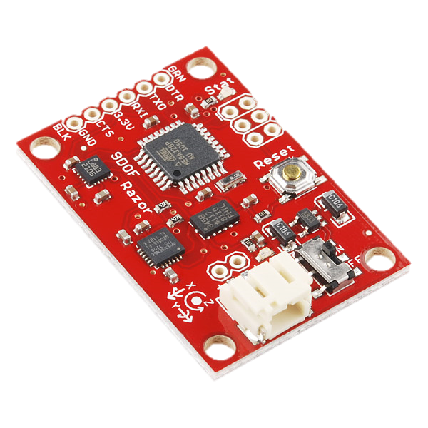
Setup Experimental
1
2
3
4
Sensor A
Sensor B
Unidade de Processamento
Camera fire-wire
5
6
7
RAZOR 9DOF - SEN 10736

Slide 15
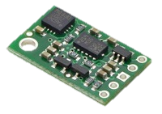
Setup Experimental
1
2
3
4
Sensor A
Sensor B
Unidade de Processamento
Camera fire-wire
5
6
7
POLOLU - MinIMU9DOF v2

Slide 16
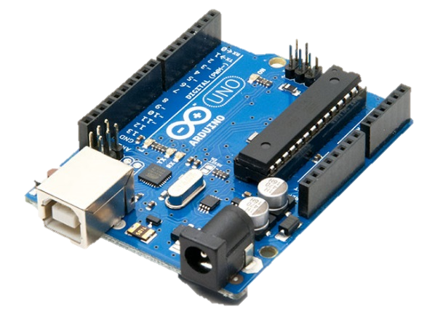
Setup Experimental
1
2
3
4
Sensor A
Sensor B
Unidade de Processamento
Camera fire-wire
5
6
7
Arduino UNO R3

Slide 17
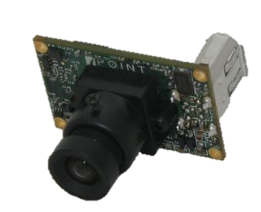
Setup Experimental
1
2
3
4
Sensor A
Sensor B
Unidade de Processamento
Camera fire-wire
5
6
7
Firefly MV-03MTC - Pointgrey

Slide 18
Setup Experimental
1
2
3
4
5
6
Dificuldade na criação de experiências;
Falta de uma “ground truth” de confiança.
7

Slide 19
Setup Experimental
1
2
3
4
5
6
FANUC LR Mate 200iD
7
Alta repetibilidade;
“ground truth” de confiança;
Facilidade na criação de experiências.

Slide 20
1
2
3
4
5
6
7
Fanuc 200iD
POLOLU - MinIMU9DOF v2
RAZOR 9DOF - SEN 10736
Arduino UNO R3
Fire-wire Camera

Slide 21
Setup Experimental
1
2
3
4
5
6
Como comunicar com o manipulador industrial?
fanuc_control
TCP/IP
ROBCOMM
7

Slide 22
fanuc_control
Verifica Inputs
1
2
Inicializa:
ROS
Publishers
Classe dataReceiver
3
4
5
Comunicação TCP/IP entre PC e manipulador
6
7
Classe robotCom
Corre programa da experiência
Pede pelas coordenadas das juntas e cartesianas
Publica as coordenadas
/fanuc_cart
/fanuc_joint

Slide 23
fanuc_control
1
2
3
4
dataReceiver Class
5
6
Initializes subscribers:
sensor_receiver_raw
sensor_receiver_filt
points_received
7
/topic_raw_data
sensor_receiver_raw
/fanuc_raw
/topic_filtered_imu
sensor_receiver_filt
/fanuc_filt
/camera/image_rect_color
points_received
/fanuc_filt

Slide 24
Obtenção dos Dados Inerciais
1
2
3
4
5
6
$${\dot{θ}}_{z}$$
7
$${\dot{θ}}_{y}$$
$${\dot{θ}}_{x}$$

Slide 25
Obtenção dos Dados Inerciais
1
2
3
4
$$θ_{x}$$
$$θ_{y}$$
$$θ_{z}$$
5
6
7
$$θ_{x_{k+1}}=θ_{x_{k}}+Δt.\dot{θ_{x_{k}}}$$
$$θ_{y_{k+1}}=θ_{y_{k}}+Δt.\dot{θ_{y_{k}}}$$
$$θ_{z_{k+1}}=θ_{z_{k}}+Δt.\dot{θ_{z_{k}}}$$
$${\dot{θ}}_{z_{k}}$$
$${\dot{θ}}_{y_{k}}$$
$${\dot{θ}}_{x_{k}}$$

Slide 26
Obtenção dos Dados Visuais
1
2
3
4
5
6
Método da Deteção de Blobs;
Método da Deteção de Features.
7

Slide 27
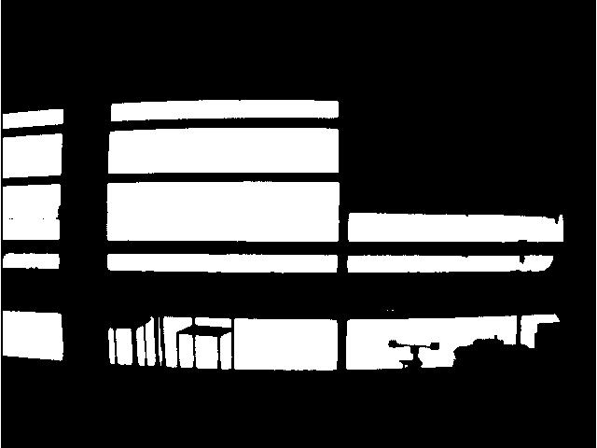
Deteção de Blobs
1
2
3
4
5
6
7

Slide 28
Deteção de Blobs
1
2
3
4
5
$$θ_{y}=0 \left(°\right)$$
6
7

Slide 29
Deteção de Blobs
1
2
3
4
5
$$θ_{y}=55 \left(°\right)$$
6
7

Slide 30
Deteção de Blobs
1
2
3
4
5
6
Vantagens
7
Medição direta da posição angular (orientação);
Não depende de medidas previamente efetuadas.
Desvantagens
Incapacidade de operar em certo ambientes.

Slide 31
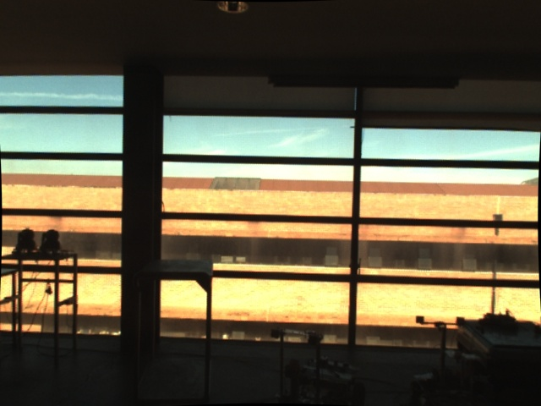
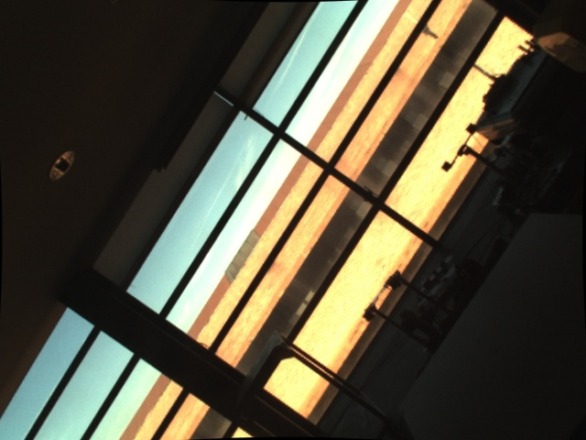
Deteção de Features
1
2
3
4
5
6
7

Slide 32
Deteção de Features
1
2
3
4
5
6
7

Slide 33
Deteção de Features
1
2
3
4
5
6
7
[T]

Slide 34
Deteção de Features
1
2
3
4
5
$$Δ{θ_{T}}_{k}$$
6
$$\left[T\right]=\left[\begin{aligned}cosθ_{T} −sinθ_{T} { d}_{z} \\ senθ_{T} cosθ_{T} d_{x} \\ 0 0 1\end{aligned}\right]$$
7
$${θ_{y}}_{k}={{Δθ}_{T}}_{k}+{θ_{y}}_{k−1}$$
$${{\dot{θ}}_{y}}_{k}=\frac{Δ{θ_{T}}_{k}}{Δt_{k}}+{{\dot{θ}}_{y}}_{k−1}$$
Notes:
Valores de posição e velocidade angular obtidos, vão ser usados como referência no próximo passo.

Slide 35
Deteção de Features
1
2
angle_tol
3
4
5
6
7
Notes:
Medir angulo entre reta que une duas features e o eixo do x, por fim a calcular a rotação existente neste instante de tempo

Slide 36
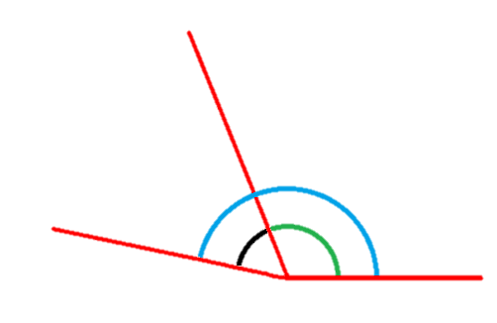
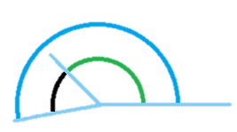
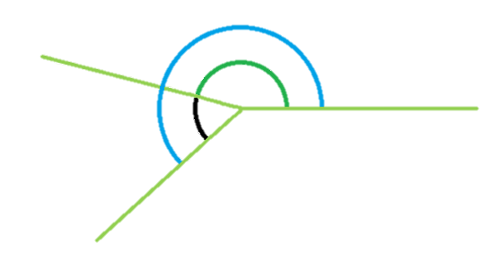
1
2
3
$$Δθ_{\left\{feature1\right\}}$$
4
5
6
$$≤angle_tol$$
7
$$Δθ_{\left\{feature3\right\}}$$
$$Δθ_{\left\{feature2\right\}}$$

Slide 37
1
Obtenção de Dados Visuais (Frame)
2
3
Deteção e Extração de Features Locais
4
5
6
Matching das features detetadas e das features guardadas (anteriores)
7
Estimação da Matriz de Transformação [T]
Obtenção de valores de referência para posição e velocidade angular

Slide 38
1
não sim
Calcular ângulo entre a reta que contem duas features e o eixo-x.
angle_tol > 0
2
3
Comparar com valor obtido no frame anterior
4
5
6
Descartar medida
não sim
Guardar medida
7
$$Δθ≤angle_tol$$
Salvar output de todas as medidas efetuadas
Todas as features foram processadas
sim não
Salvar features detetadas no presente frame

Slide 39
1
Obtenção de Dados Visuais (Frame)
2
Deteção e Extração de Features Locais
3
Matching das features detetadas e das features guardadas (anteriores)
4
5
Estimação da Matriz de Transformação [T]
6
Obtenção de valores de referência para posição e velocidade angular
7
não sim
Calcular ângulo entre a reta que contem duas features e o eixo-x.
angle_tol > 0
Comparar com valor obtido anterioremente
Descartar medida
não sim
Guardar medida
$$Δθ≤angle_tol$$
Salvar output de todas as medidas efetuadas
Todas as features foram processadas
sim não
Salvar features detetadas no presente frame

Slide 40
1
2
Deteção de Features
3
4
5
6
Vantagens
7
Método robusto que pode operar em variadas circunstâncias;
Pode ser usado em diferentes processos.
Desvantagens
Depende de medidas prévias.

Slide 41
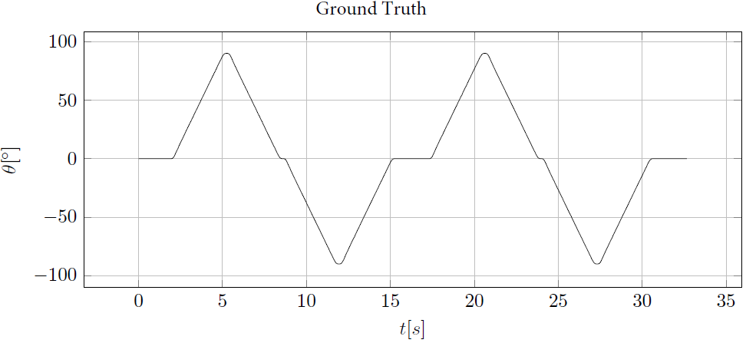
Percurso da Experiência
1
2
3
4
5
6
7

Slide 42
Percurso da Experiência
1
2
3
4
5
6
7

Slide 43
Percurso da Experiência
1
2
3
4
5
6
7

Slide 44
Percurso da Experiência
1
2
3
4
5
6
7

Slide 45
Percurso da Experiência
1
2
3
4
5
6
7

Slide 46
Percurso da Experiência
1
2
3
4
5
6
7

Slide 47
Percurso da Experiência
1
2
3
4
5
6
7

Slide 48
Percurso da Experiência
1
2
3
4
5
6
7

Slide 49
Percurso da Experiência
1
2
3
4
5
6
7

Slide 50
Integração dos Dados no Filtro de Kalman
1
2
3
4
5
6
7
$$x_{k}={A.x}_{k−1}+B.u_{k−1}+w_{k}$$
$$y_{k}=C.x_{k}+v_{k}$$
Equação que define o modelo
Equação que define a relação entre as medidas efetuadas e as variáveis de estado
Notes:
Porquê filtro de Kalman?
Podíamos fazer a média dos valores, mas o output não iria ser tão ponderado.
Existem outros métodos, mas o filtro de Kalman é o mais comum,
Fácil de aprender e com capacidade de ser aplicável noutras situações.

Slide 51
Integração dos Dados no Filtro de Kalman
1
2
3
4
5
6
Variáveis de Estado
$$x_{k}=\left[\begin{aligned}θ_{x} \\ θ_{y} \\ θ_{z} \\ {\dot{θ}}_{x} \\ {\dot{θ}}_{y} \\ {\dot{θ}}_{z}\end{aligned}\right]$$
7
$$x_{k}={A.x}_{k−1}+B.u_{k−1}+w_{k}$$
$$y_{k}=C.x_{k}+v_{k}$$

Slide 52
Integração dos Dados no Filtro de Kalman
1
2
3
4
5
Definição do Modelo:
$$θ_{k}=θ_{k−1}+ {\dot{θ}}_{k−1}.∆_{t}+0,5.{\ddot{θ}}_{k−1}.{∆t}^{2}$$
$${\dot{θ}}_{k}={\dot{θ}}_{k−1}+{\ddot{θ}}_{k−1}.∆t$$
$${\ddot{θ}}_{k−1}=u_{k}=\left\{\begin{aligned}0 \\ {({\dot{θ}}_{k−1}−{\dot{θ}}_{k−2})}/{∆t_{k}}\end{aligned}\right.$$
6
7
$$x_{k}={A.x}_{k−1}+B.u_{k−1}+w_{k}$$
$$y_{k}=C.x_{k}+v_{k}$$

Slide 53
Integração dos Dados no Filtro de Kalman
1
2
3
4
5
Definição do Modelo:
$$θ_{k}=θ_{k−1}+ {\dot{θ}}_{k−1}.∆_{t}+0,5.{\ddot{θ}}_{k−1}.{∆t}^{2}$$
$${\dot{θ}}_{k}={\dot{θ}}_{k−1}+{\ddot{θ}}_{k−1}.∆t$$
6
7
$$x_{k}={A.x}_{k−1}+B.u_{k−1}+w_{k}$$
$$y_{k}=C.x_{k}+v_{k}$$
$$A=\left[\begin{aligned}1 0 0 Δ_{t} 0 0 \\ 0 1 0 0 Δ_{t}0 \\ 0 0 1 0 0 Δ_{t} \\ 0 0 0 1 0 0 \\ 0 0 0 0 1 0 \\ 0 0 0 0 0 1\end{aligned}\right]$$
$$B=\left[\begin{aligned}0,5{∆t}^{2} \\ 0,5{∆t}^{2} \\ 0,5{∆t}^{2}\end{aligned}\right]$$

Slide 54
Integração dos Dados no Filtro de Kalman
1
2
3
4
5
6
$\left[\begin{aligned}θ_{x_{i}} \\ θ_{y_{i}} \\ θ_{z_{i}} \\ {\dot{θ}}_{x_{i}} \\ {\dot{θ}}_{y_{i}} \\ {\dot{θ}}_{z_{i}}\end{aligned}\right]$=$\left[\begin{aligned}1 0 0 Δ_{t} 0 0 \\ 0 1 0 0 Δ_{t}0 \\ 0 0 1 0 0 Δ_{t} \\ 0 0 0 1 0 0 \\ 0 0 0 0 1 0 \\ 0 0 0 0 0 1\end{aligned}\right]$. $\left[\begin{aligned}θ_{x_{i−1}} \\ θ_{y_{i−1}} \\ θ_{z_{i−1}} \\ {\dot{θ}}_{x_{i−1}} \\ {\dot{θ}}_{y_{i−1}} \\ {\dot{θ}}_{z_{i−1}}\end{aligned}\right]$
7
+$\left[\begin{aligned}0,5{∆t}^{2} \\ 0,5{∆t}^{2} \\ 0,5{∆t}^{2}\end{aligned}\right]\left[\begin{aligned}{\ddot{θ}}_{x_{i−1}} \\ {\ddot{θ}}_{y_{i−1}} \\ {\ddot{θ}}_{z_{i−1}}\end{aligned}\right]$
$$x_{k}={A.x}_{k−1}+B.u_{k−1}+w_{k}$$
$$y_{k}=C.x_{k}+v_{k}$$

Slide 55
Integração dos Dados no Filtro de Kalman
1
2
3
4
$${\dot{θ}}_{z_{k}}$$
5
6
$$y_{k}=\left[\begin{aligned} \\ \\ \\ \\ \\ \\ \\ \\ …\end{aligned}\right]$$
7
$${\dot{θ}}_{y_{k}}$$
$${\dot{θ}}_{x_{k}}$$
$$x_{k}={A.x}_{k−1}+B.u_{k−1}+w_{k}$$
$$y_{k}=C.x_{k}+v_{k}$$

Slide 56
Integração dos Dados no Filtro de Kalman
1
2
3
4
$${\dot{θ}}_{z_{k}}$$
5
$$y_{k}=\left[\begin{aligned} \\ \\ \\ {\dot{θ}}_{x} \\ {\dot{θ}}_{y} \\ {\dot{θ}}_{z} \\ \\ \\ \end{aligned}\right]$$
6
7
$${\dot{θ}}_{y_{k}}$$
$$x_{k}={A.x}_{k−1}+B.u_{k−1}+w_{k}$$
$$y_{k}=C.x_{k}+v_{k}$$
$${\dot{θ}}_{x_{k}}$$

Slide 57
Integração dos Dados no Filtro de Kalman
1
2
3
4
5
$$y_{k}=\left[\begin{aligned}θ_{x} \\ θ_{y} \\ θ_{z} \\ {\dot{θ}}_{x} \\ {\dot{θ}}_{y} \\ {\dot{θ}}_{z} \\ \\ \\ …\end{aligned}\right]$$
6
7
$$x_{k}={A.x}_{k−1}+B.u_{k−1}+w_{k}$$
$$y_{k}=C.x_{k}+v_{k}$$

Slide 58
Integração dos Dados no Filtro de Kalman
1
2
3
4
5
$$y_{k}=\left[\begin{aligned}θ_{x} \\ θ_{y} \\ θ_{z} \\ {\dot{θ}}_{x} \\ {\dot{θ}}_{y} \\ {\dot{θ}}_{z} \\ {θ_{C}}_{y} \\ {{\dot{θ}}_{C}}_{y} \\ …\end{aligned}\right]$$
6
7
$$x_{k}={A.x}_{k−1}+B.u_{k−1}+w_{k}$$
$$y_{k}=C.x_{k}+v_{k}$$

Slide 59
Integração dos Dados no Filtro de Kalman
1
2
3
4
$$y_{k}=\left[\begin{aligned}θ_{x} \\ θ_{y} \\ θ_{z} \\ {\dot{θ}}_{x} \\ {\dot{θ}}_{y} \\ {\dot{θ}}_{z} \\ {θ_{C}}_{y} \\ {{\dot{θ}}_{C}}_{y} \\ …\end{aligned}\right]$$
5
$$C=\left[\begin{aligned}1 0 0 0 0 0 \\ 0 1 0 0 0 0 \\ 0 0 1 0 0 0 \\ 0 0 0 1 0 0 \\ 0 0 0 0 1 0 \\ 0 0 0 0 0 1 \\ 0 1 0 0 0 0 \\ 0 0 0 0 1 0 \\ …\end{aligned}\right]$$
6
$$x_{k}=\left[\begin{aligned}θ_{x} \\ θ_{y} \\ θ_{z} \\ {\dot{θ}}_{x} \\ {\dot{θ}}_{y} \\ {\dot{θ}}_{z}\end{aligned}\right]$$
7
$$x_{k}={A.x}_{k−1}+B.u_{k−1}+w_{k}$$
$$y_{k}=C.x_{k}+v_{k}$$

Slide 60
Integração dos Dados no Filtro de Kalman
1
2
3
4
5
I
I
I
I
I
I
I
I
I
I
I
I
I
I
I
6
V
V
V
*1
V
V
7
*1
$$G_{k}=\left[\begin{aligned}……………… \\ ……………… \\ ……………… \\ ……………… \\ ……………… \\ ……………… \\ 0 0 0 0 0 0 \\ 0 0 0 0 0 0\end{aligned}\right]$$
Kalman Filter
MD
MD
MD
MD
MD
MD

Slide 61
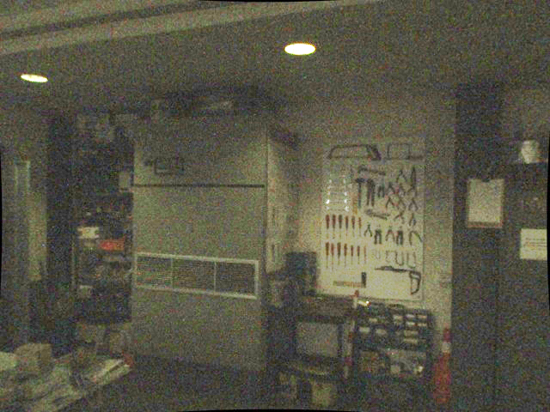
Resultados
1
2
3
4
5
6
7

Slide 62
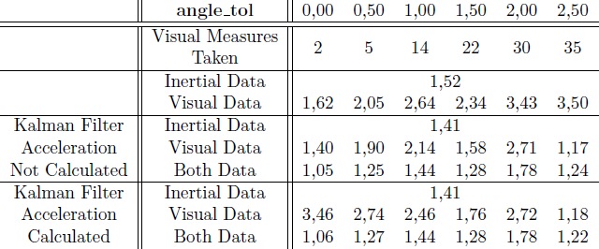
Resultados Experiência 1 (sem erro)
1
2
3
4
5
6
7
$Erro Médio=\sum{\left|θ_{y_{groundtruth}}−θ_{y_{medido}}\right|/n_{medições}} [°]$

Slide 63
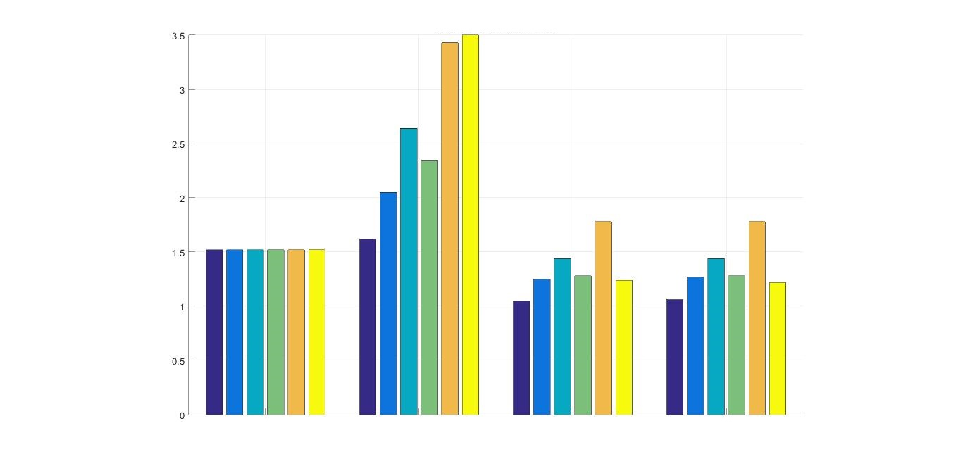
Resultados Experiência 1 (sem erro)
Erro Médio [º]
0,00
0,50
1,00
1,50
2,00
2,50
Inercial Visual KF(u=0) KF(u≠0)

Slide 64
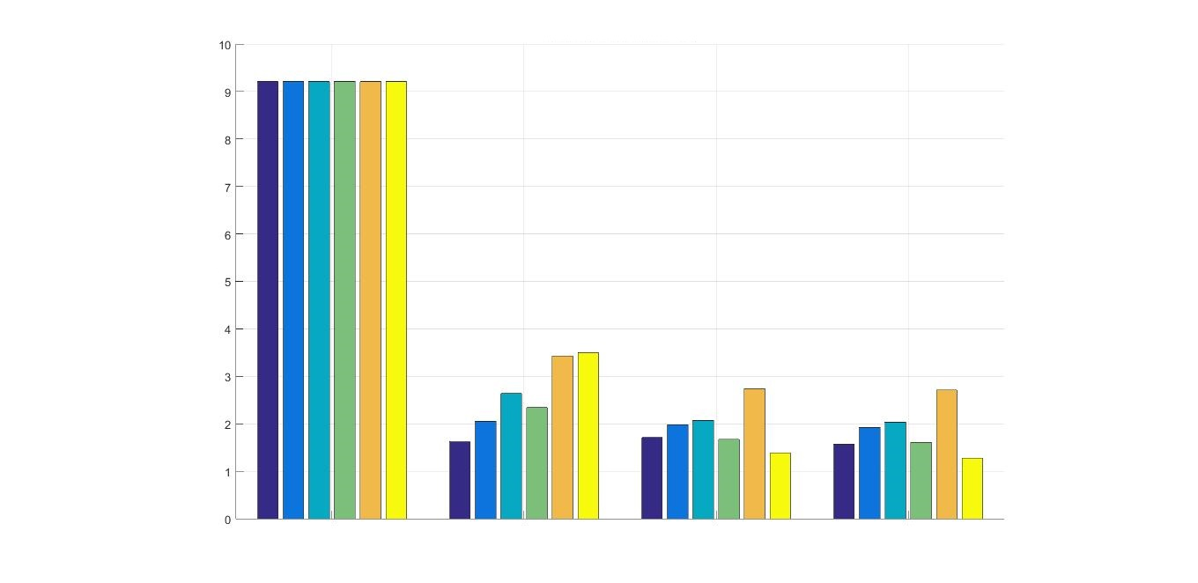
Resultados Experiência 1 (com erro)
Erro Médio [º]
0,00
0,50
1,00
1,50
2,00
2,50
Inercial Visual KF(u=0) KF(u≠0)

Slide 65
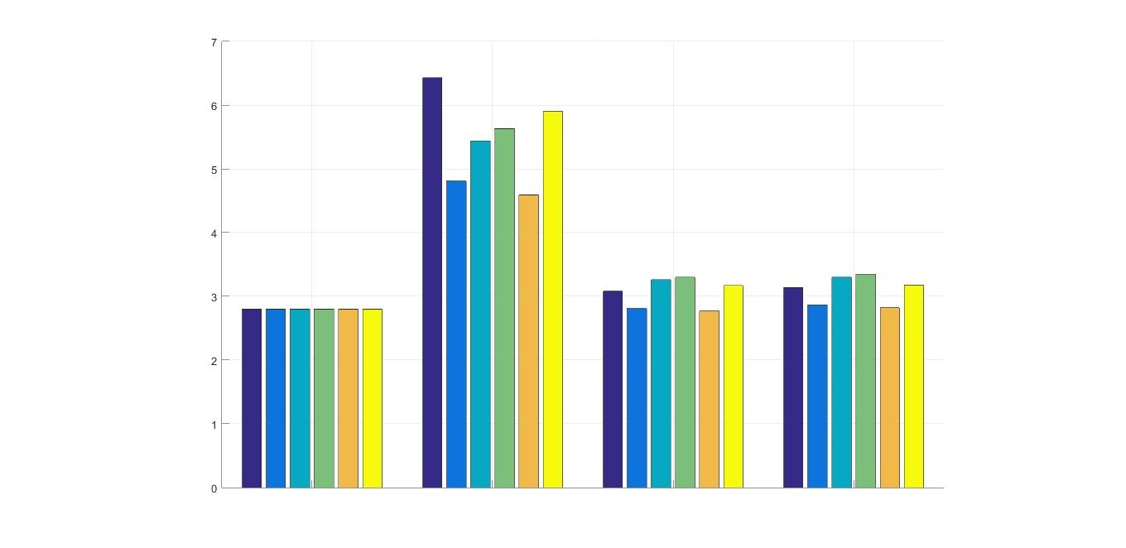
Resultados Experiência 2 (sem erro)
Erro Médio [º]
0,00
0,50
1,00
1,50
2,00
2,50
Inercial Visual KF(u=0) KF(u≠0)

Slide 66
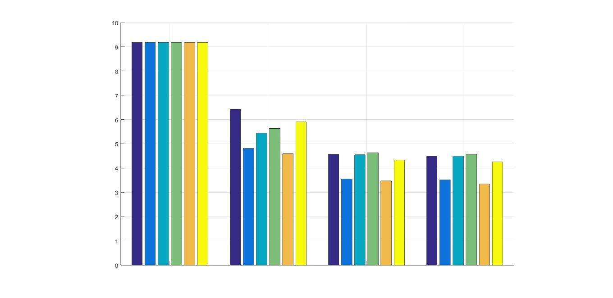
Resultados Experiência 2 (com erro)
Erro Médio [º]
0,00
0,50
1,00
1,50
2,00
2,50
Inercial Visual KF(u=0) KF(u≠0)

Slide 67
Conclusões
1
2
3
4
5
6
FANUC 200iD fornece uma “ground truth” de alta confiança;
Fundir dados inerciais e visuais vai resultar em dados com mais confiança do que usando os sensores individualmente;
O filtro de Kalman tem a capacidade de eliminar ruído;
As abordagens e métodos utilizados, são extensíveis a outros casos.
7

Slide 68
Trabalho Futuro
1
2
3
4
5
6
Desenvolver um modelo do filtro para situações em tempo real;
Aplicar método a diferentes conjuntos de informação;
Desenvolver estado de variáveis que descrevam o humanóide;
Completar programa fanuc_control.
7

Slide 69
Peixoto, J., Santos, V., & Silva, F. (2016) Proprioceptive visual tracking of a humanoid robot head motion. Lecture Notes in Computer Science, 9730 LNCS.
1
2
3
4
5
6
7

Slide 70
Integração de Dados Visuais e Inerciais Para o Equilíbrio de Um Robô Humanóide
João Carlos Pimentel Fidalgo Peixoto
60140
Orientador: Professor Vítor Santos
Coorientador: Professor Filipe Silva
Universidade de Aveiro,
Departamento de Engenharia Mecânica
joao.peixoto@ua.pt

